Slide 1

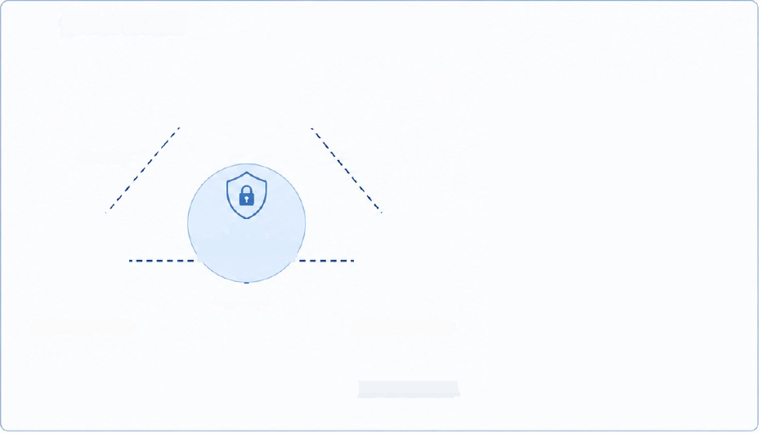





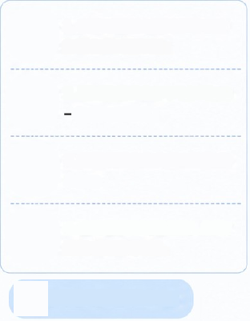


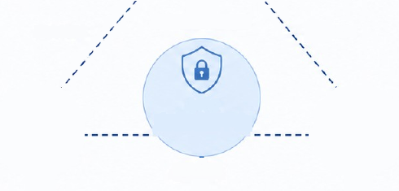















应用案例：跨运营商网间互联结算×隐私计算
账单数据不出域完成多方核对，构建多方协同的密态对账新范式
业务痛点
隐私计算方案
三方协同密态对账示意图
三大运营商每月需核对网间互联结算
账单，涉及话务量、短信量、流量、
中国移动
信令使用情况等多维数据。
1. 基于安全多方计算(MPC)
各家账单数据属于商业敏感信息，包
部署密态对账机制；
含用户规模、业务结构、网络流向等
密文比对
原始账单本地保留
密文比对
关键经营情报；传统对账依赖明文或
脱敏文件交换，存在合规与泄露风险。
2. 通过隐私求交 (PSI) 识别
核心矛盾：既要核对，又要保密
致项与差异项；
不符合《电信和互联网用户个人信息
MPC
保护规定》对运营商数据保护要求。
中国电信
密态对账平台
中国联通
3. 差异项以密文完成二次核验
与聚合；
既要完成核对，又要保护敏感数据，
密文比对
成为长期未解的行业痛点。
4. 全流程操作记录上链，争议
原始账单本地保留
原始账单本地保留
处理可追溯可审计。
原始数据不出域
结算金额
仅此节点呈现明文
明文交换/脱敏文件
合规与泄露风险
仅结算结果还原为明文
数据来源
合规依据：工信部《电信和互联网用户个人信息保护规定》https://www.gov.cn/zhengce/2020-12/26/content_5573600.htm
业务依据：工信部《电信网间互联结算办法》（部令第 40号)https://www.miit.gov.cn/zwgk/zcwj/wjfb/tg/art/2020/art_88d2db1717ba48e6868d29ba2bcb6cad.html
12

